Slide 1
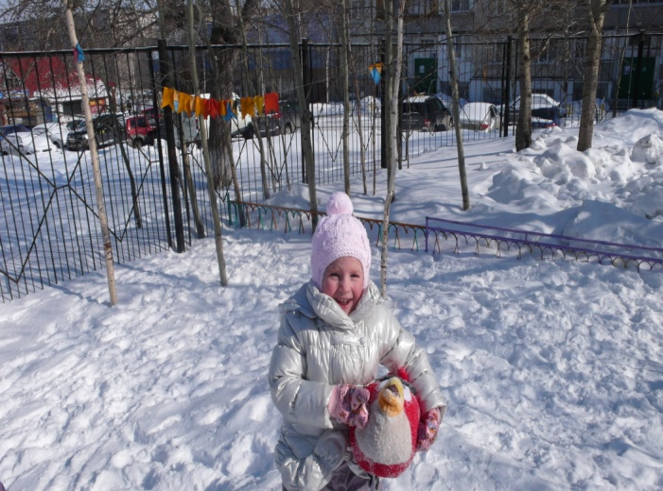
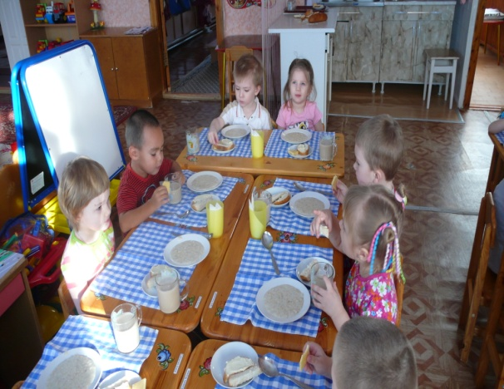
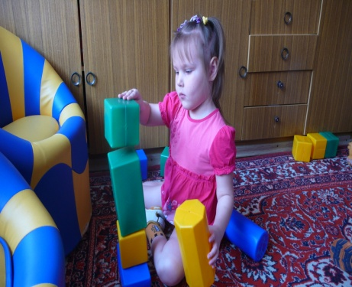
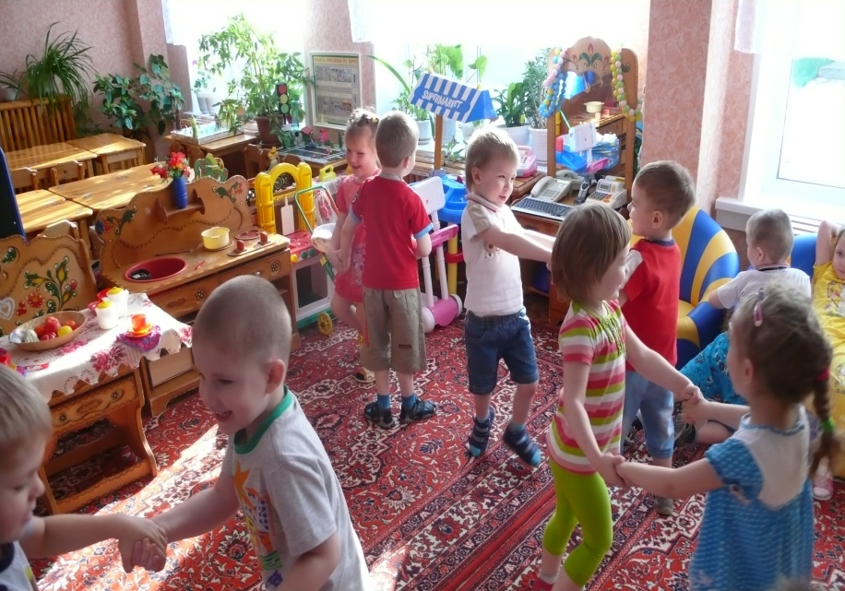
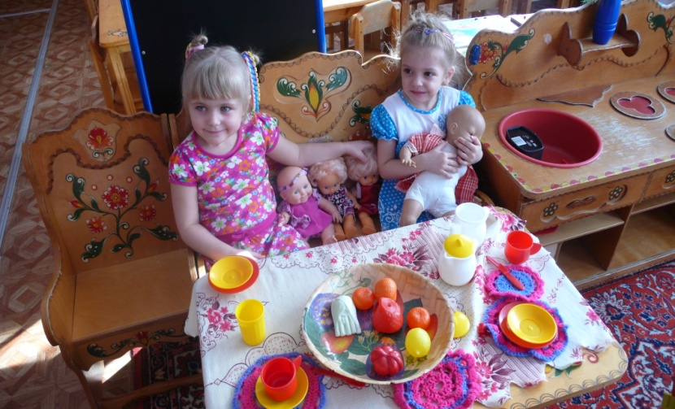
ЧЕМУ МЫ НАУЧИЛИСЬ!

Slide 2

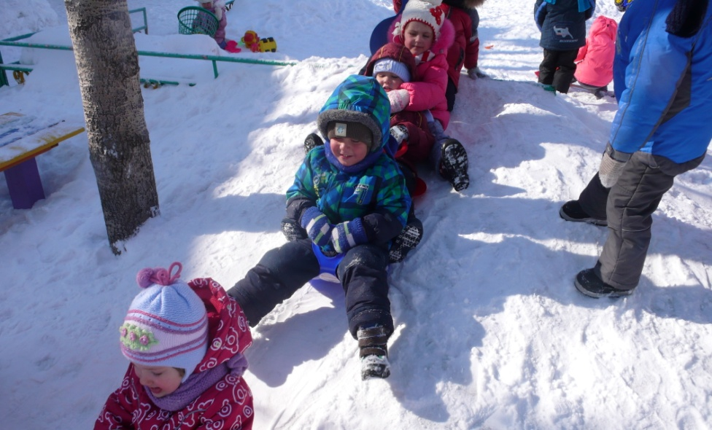
ОБРАЗОВАТЕЛЬНАЯ ОБЛАСТЬ «ФИЗИЧЕСКАЯ КУЛЬТУРА» РАСТИМ ДЕТЕЙ АКТИВНЫМИ, ЛОВКИМИ И ЖИЗНЕРАДОСТНЫМИ

Slide 3
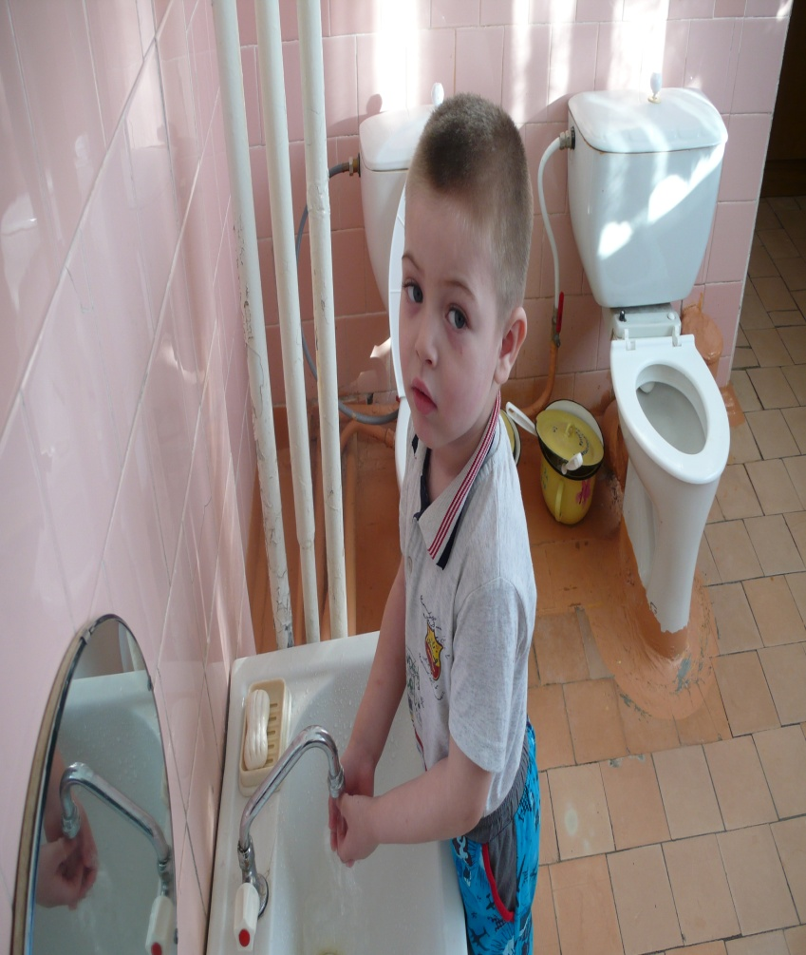
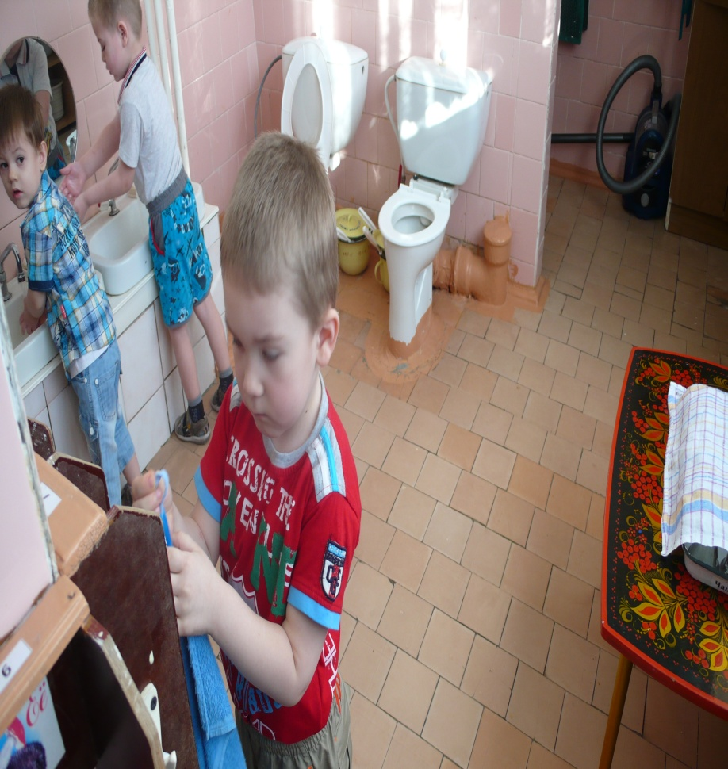
ОБРАЗОВАТЕЛЬНЫЕ ОБЛАСТИ «ЗДОРОВЬЕ» и «БЕЗОПАСНОСТЬ» РАСТИМ ДЕТЕЙ ЗДОРОВЫМИ, КРЕПКИМИ,ЗАКАЛЕННЫМИ

Slide 4
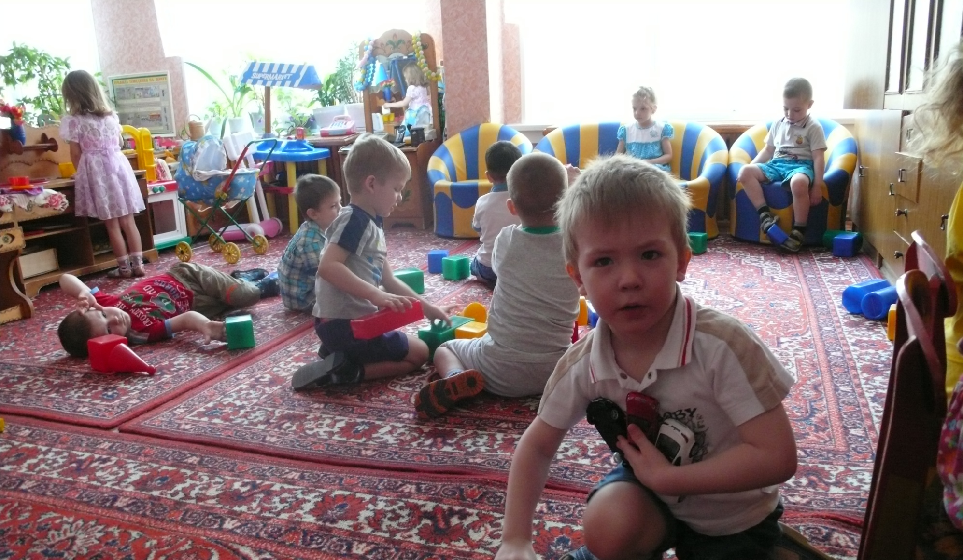
ОБРАЗОВАТЕЛЬНАЯ ДЕЯТЕЛЬНОСТЬ «СОЦИАЛИЗАЦИЯ» РАЗВИТИЕ ИГРОВОЙ ДЕЯТЕЛЬНОСТИ В ИГРЕ РЕБЕНОК РАЗВИВАЕТСЯ,ПОЗНАЕТ МИР, ОБЩАЕТСЯ

Slide 5
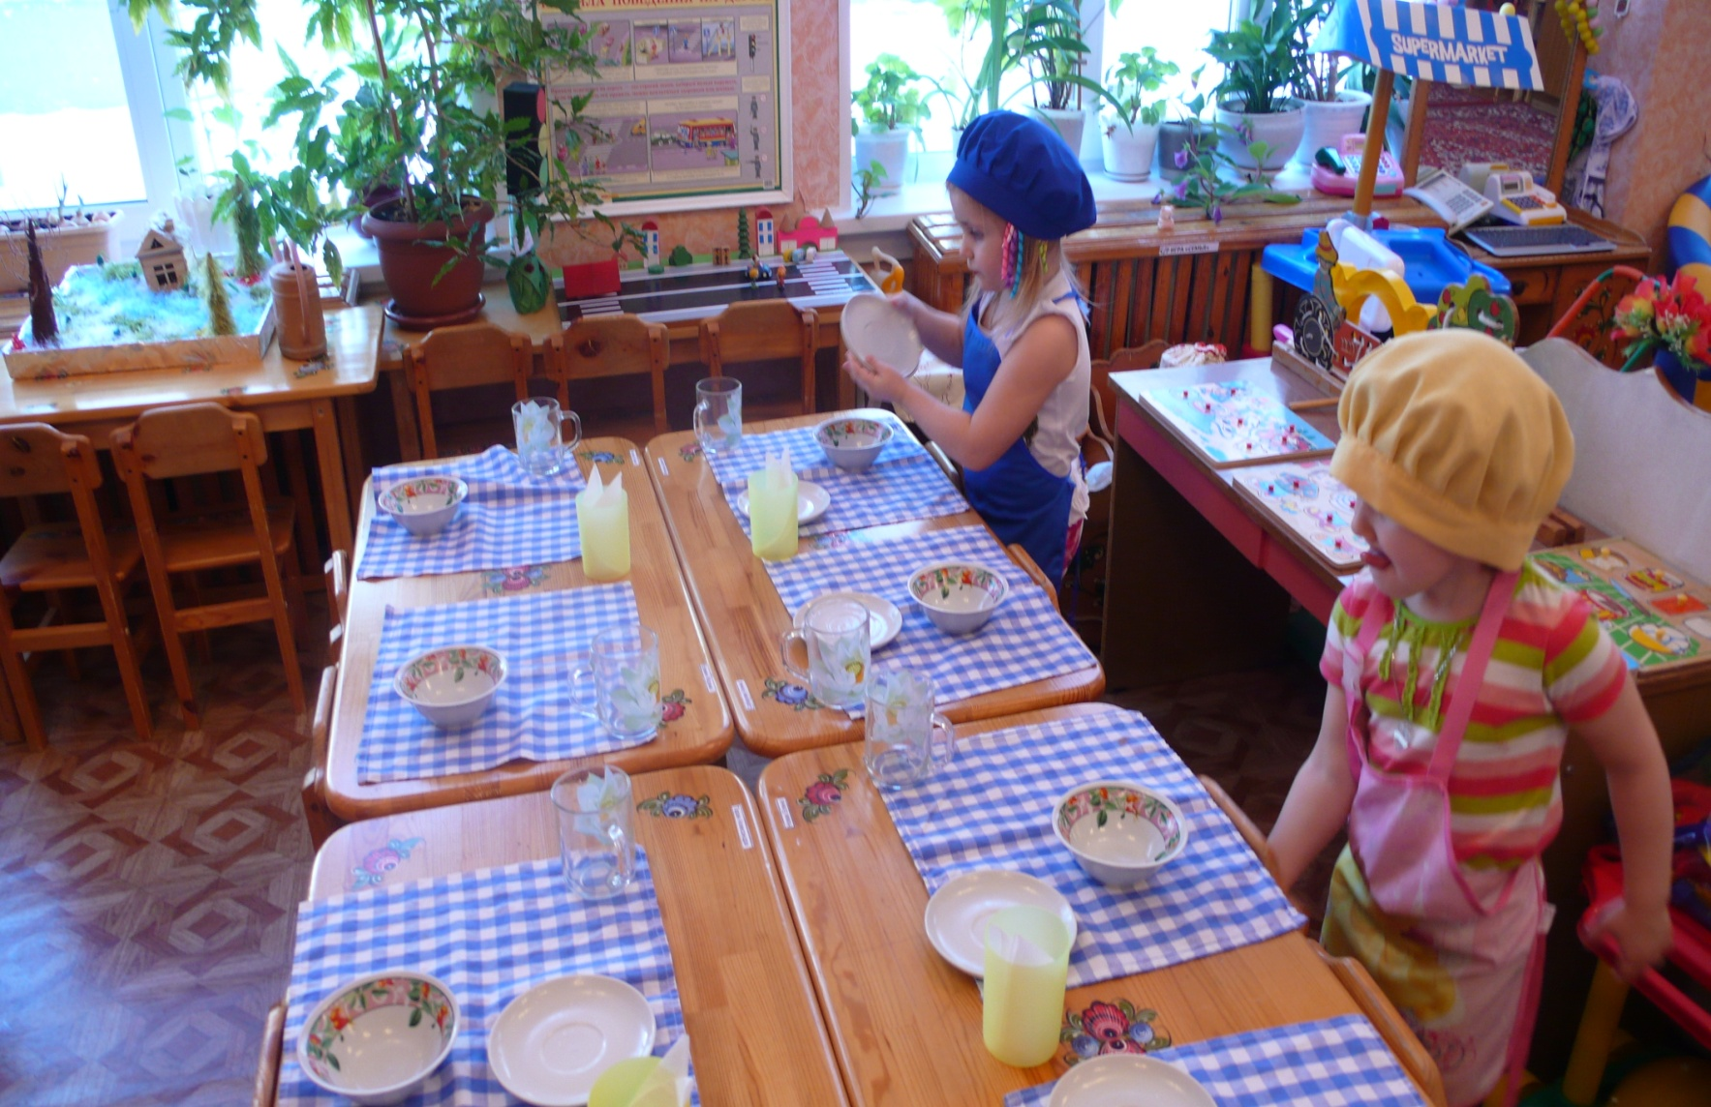
ОБРАЗОВАТЕЛЬНАЯ ОБЛАСТЬ «ТРУД»
РАЗВИВАЕМ ЦЕННОСТНОЕ ОТНОШЕНИЕ К ТРУДУ

Slide 6
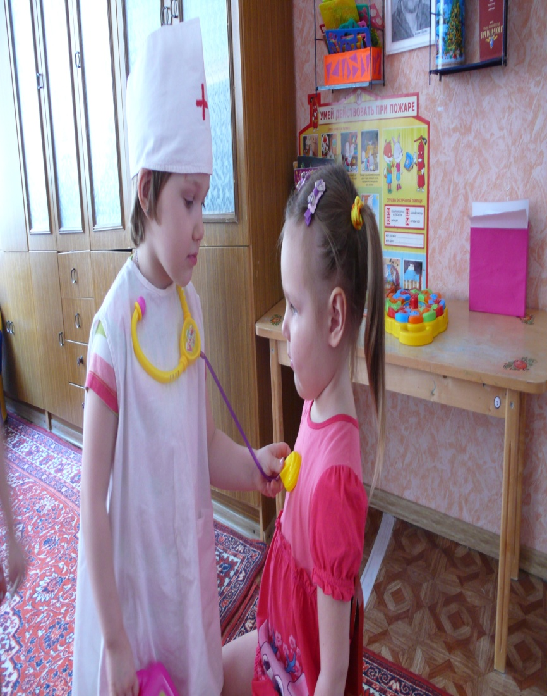
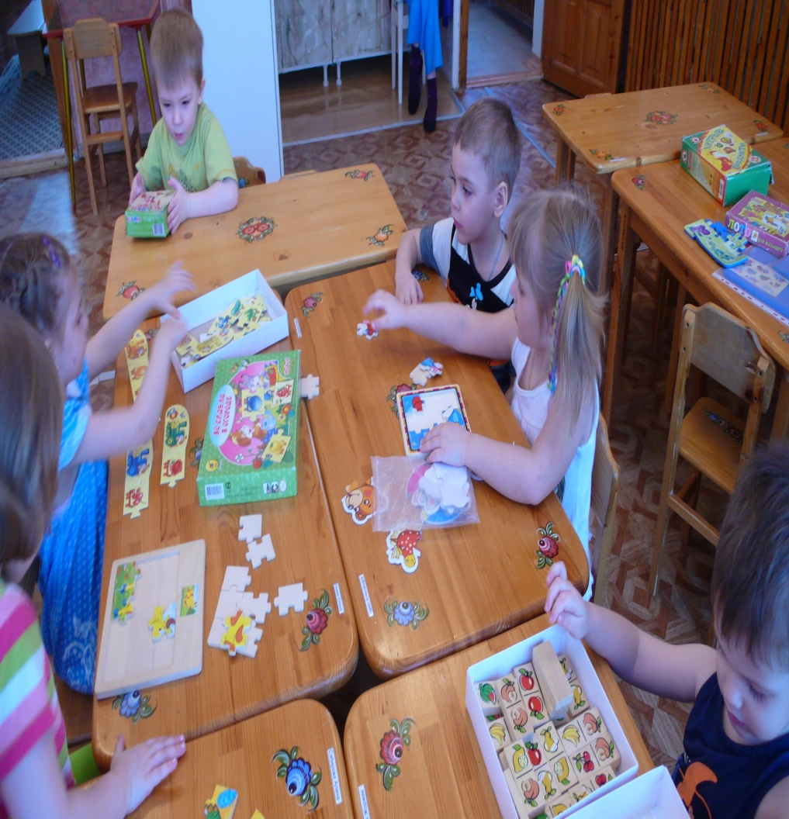
ОБРАЗОВАТЕЛЬНАЯ ОБЛАСТЬ «ПОЗНАНИЕ» РАЗВИТИЕ СЕНСОРНОЙ КУЛЬТУРЫ РЕБЕНОК ПОЗНАЕТ МНОГООБРАЗИЕ СВОЙСТВ И КАЧЕСТВ ОКРУЖАЮЩИХ ПРЕДМЕТОВ, ИССЛЕДУЕТ И ЭКСПЕРИМЕНТИРУЕТ

Slide 7
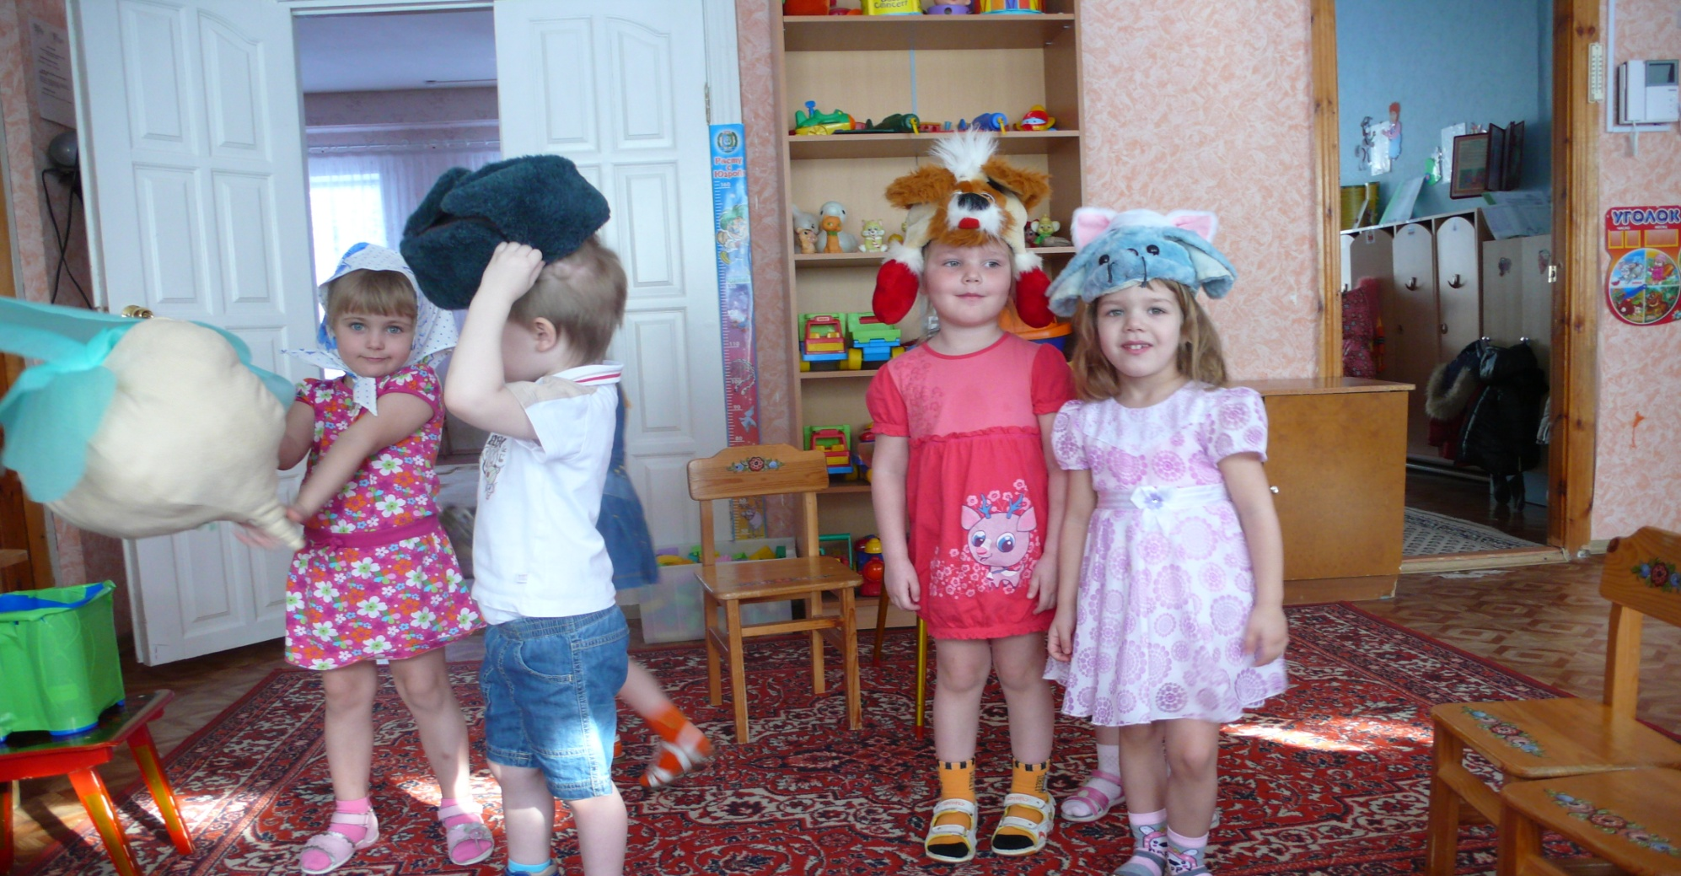
ОБРАЗОВАТЕЛЬНАЯ ОБЛАСТЬ «ЧТЕНИЕ ХУДОЖЕСТВЕННОЙ ЛИТЕРАТУРЫ» РЕБЕНОК В МИРЕ ХУДОЖЕСТВЕННОЙ ЛИТЕРАТУРЫ

Slide 8
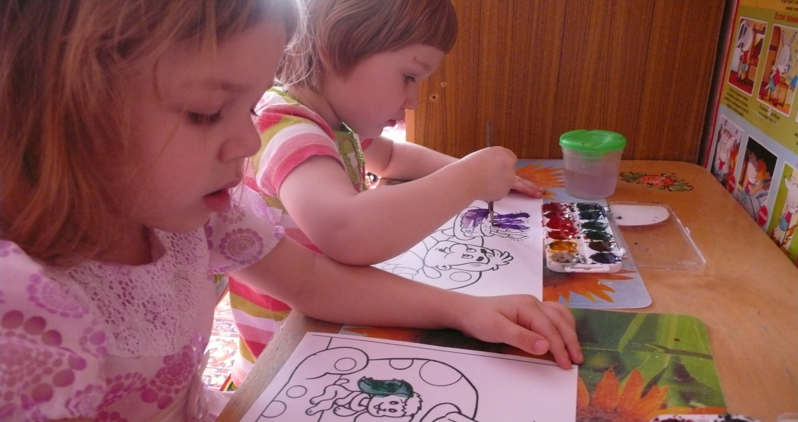
ОБРАЗОВАТЕЛЬНАЯ ОБЛАСТЬ
«ХУДОЖЕСТВННОЕ ТВОРЧЕСТВО» ПРИОБЩАЕМ К ИЗОБРАЗИТЕЛЬНОМУ ИСКУССТВУ И РАЗВИВАЕМ ДЕТСКОЕ ХУДОЖЕСТВЕННОЕ ТВОРЧЕСТВО

Slide 9
ИНТЕГРАТИВНЫЕ КАЧЕСТВА РЕБЕНКА
К концу младшего дошкольного возраста ребенок:
Физически развитый , овладевший основными культурно-гигиеническими навыками;
Любознательный, активный;
Эмоционально-отзывчивый;
Овладевший средствами общения и способами взаимодействия со взрослыми и сверстниками;
Способный управлять своим поведением и планировать свои действия на основе первичных ценностных представлений соблюдающий элементарные и общепринятые нормы и правила поведения;
Способный решать интеллектуальные и личностные задачи;
Овладевший универсальными предпосылками учебной деятельности

Slide 10
СПАСИБО ЗА ВНИМАНИЕ!
ВАШИ ВОСПИТАТЕЛИ:
ЛЮДМИЛА ВИКТОРОВНА САМОЙЛОВА
ТАТЬЯНА ВИКТОРОВНА ДИВАК

